Slide 1
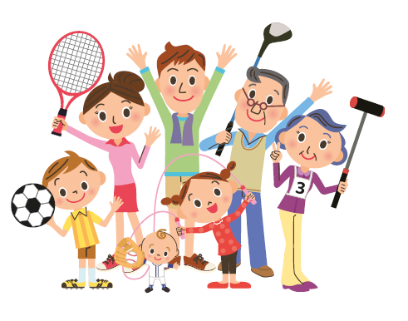
«Спорт
_
и
смех
здоровье
для
всех!»
«ПОЛЯНКА- 2019»

Slide 3
3
2
4

Slide 4
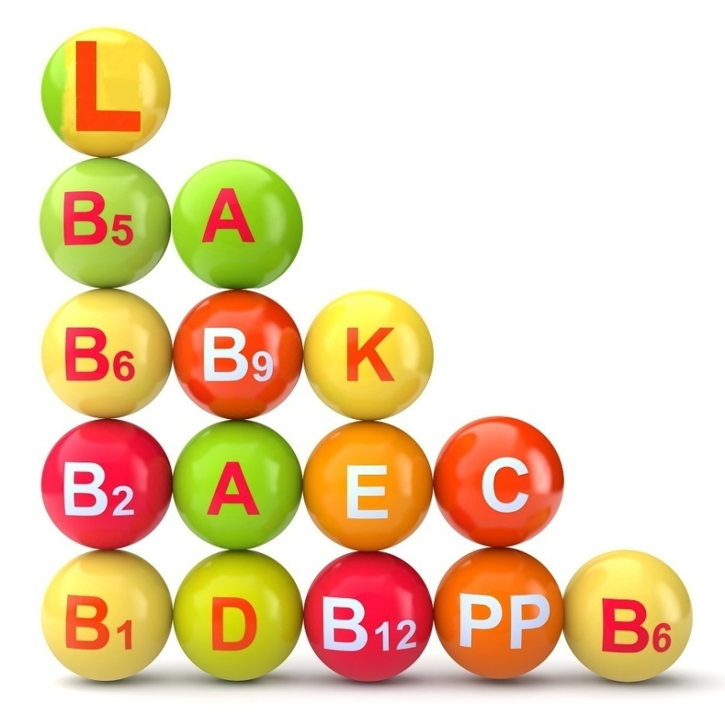

Slide 5
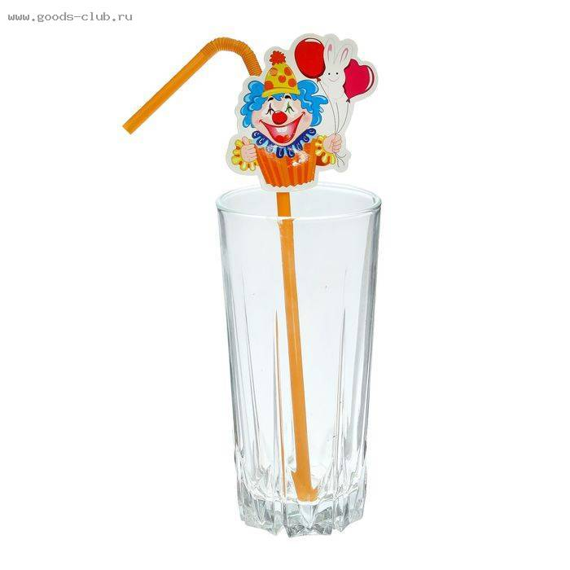

Slide 7
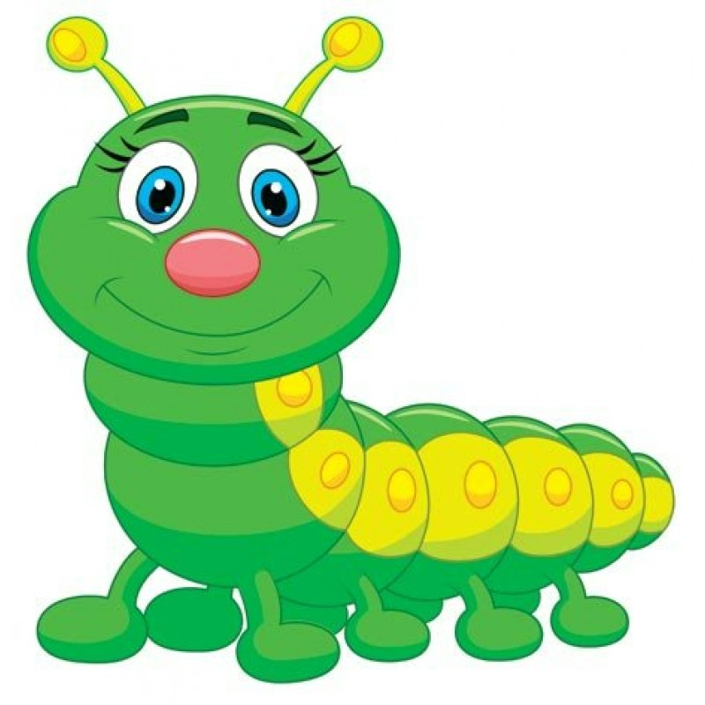

Slide 8
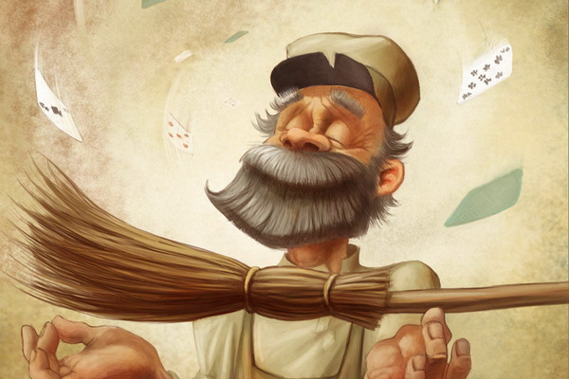

Slide 9
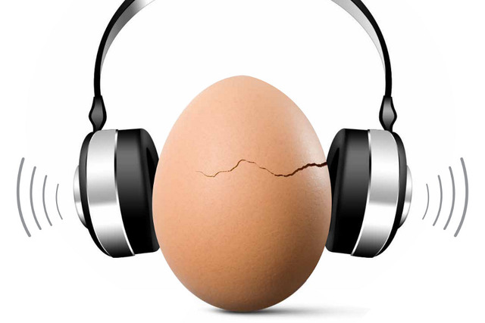

Slide 10
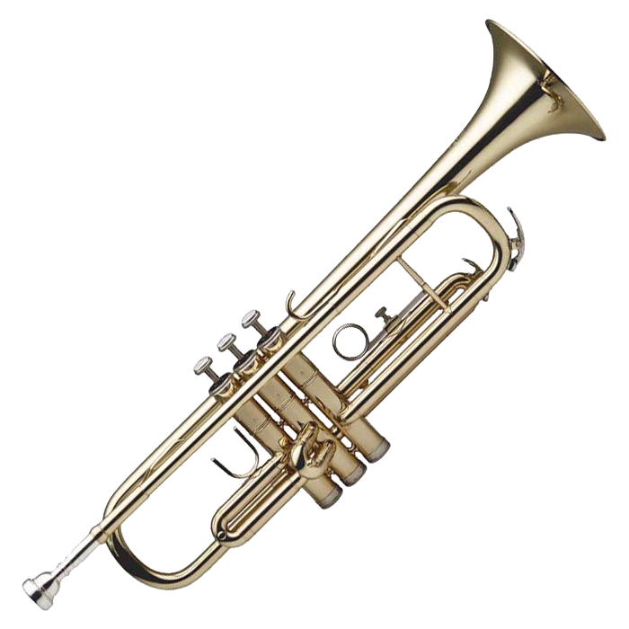
«Трям- трям!»
«Туру-ру!»
«Траля-ля!»
«Тили-тили!»

Slide 11
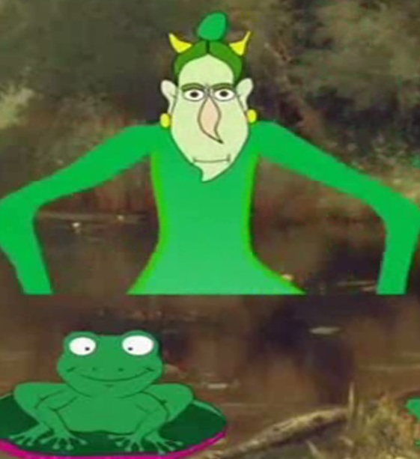

Slide 14
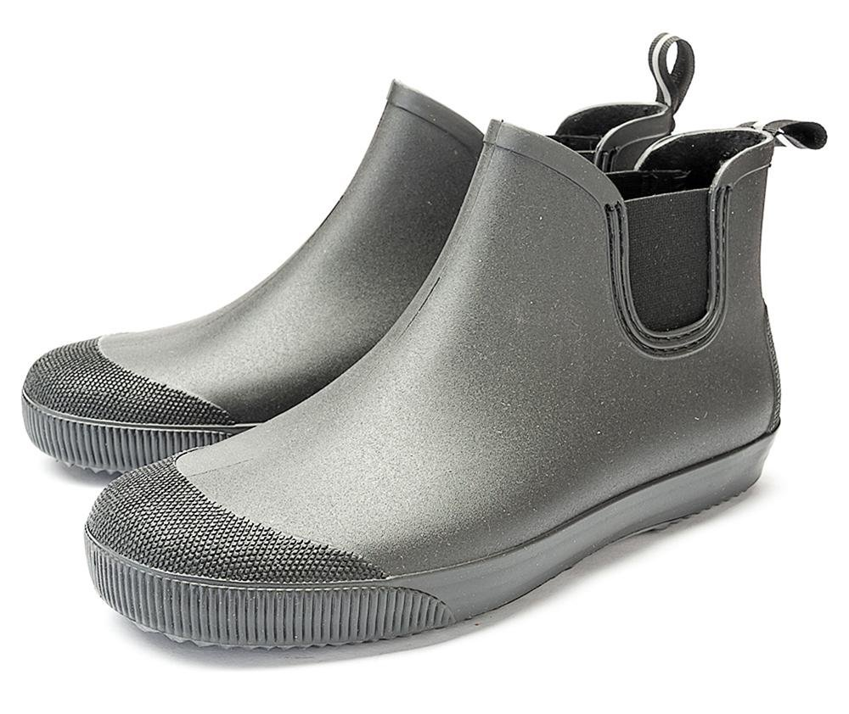
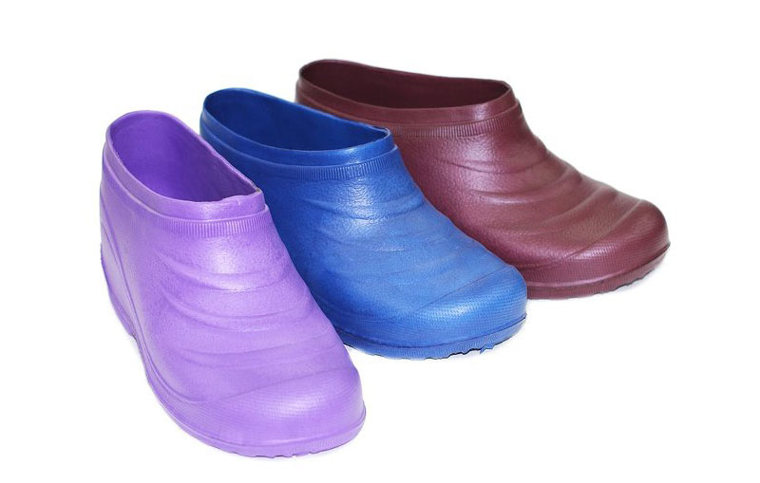
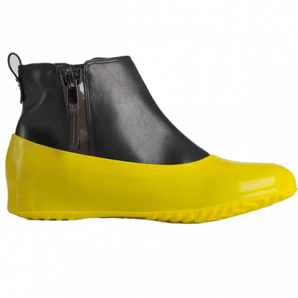
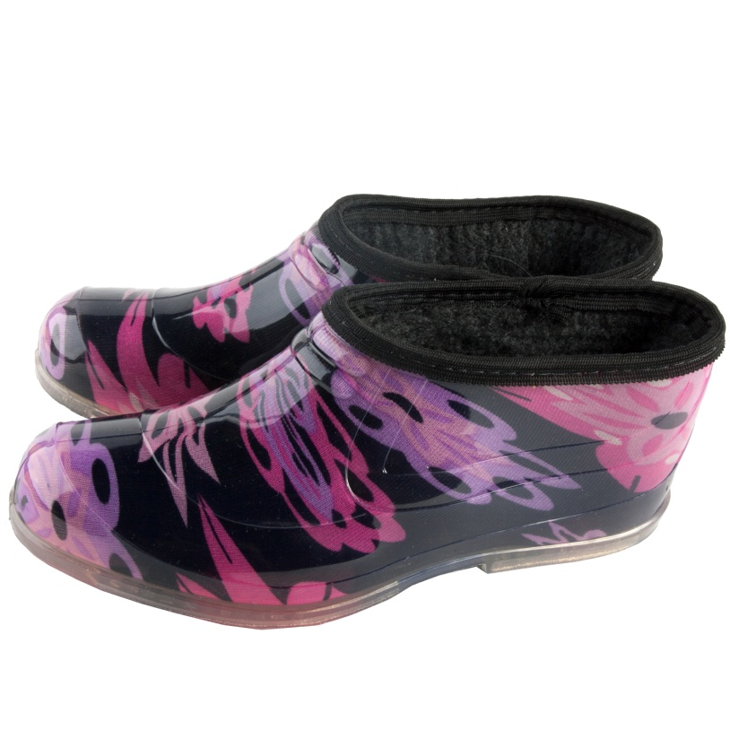

Slide 16
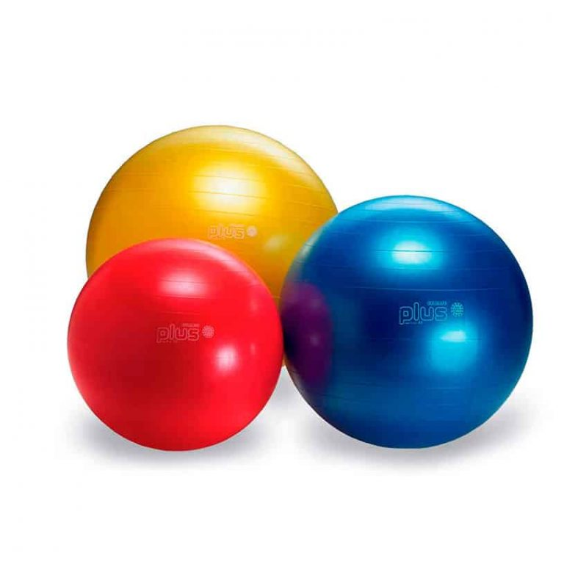

Slide 17
3
2
4

Slide 18
«Спорт
_
и
смех
здоровье
для
всех!»
«ПОЛЯНКА- 2019»

